Slide 1

«Социальное предпринимательство: новая платформа для партнерства»
Игорь Сухотин
Генеральный директор Центра инноваций в социальной сфере
27 июня 2013 г.

Slide 2


Slide 3

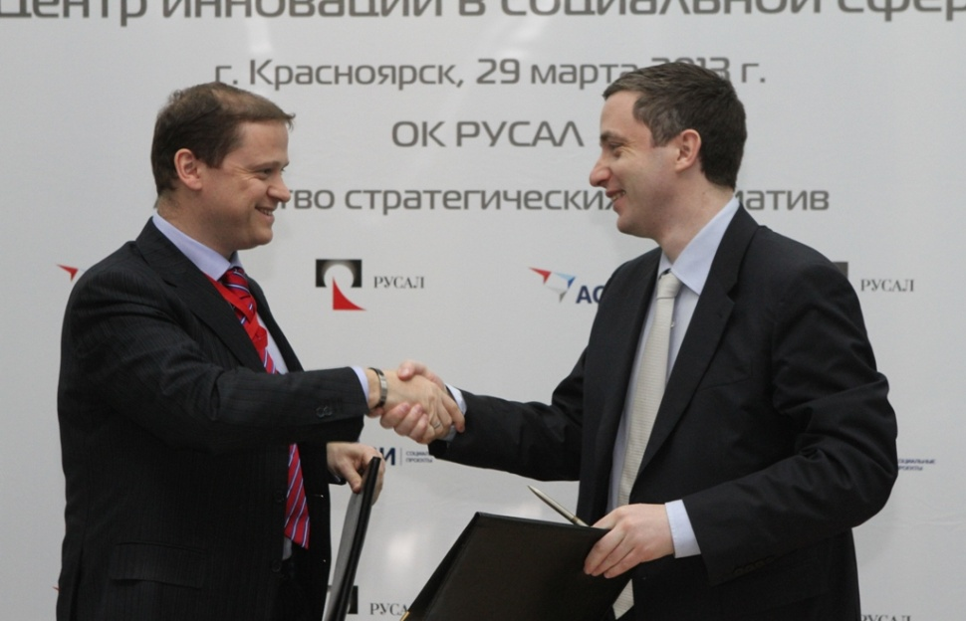
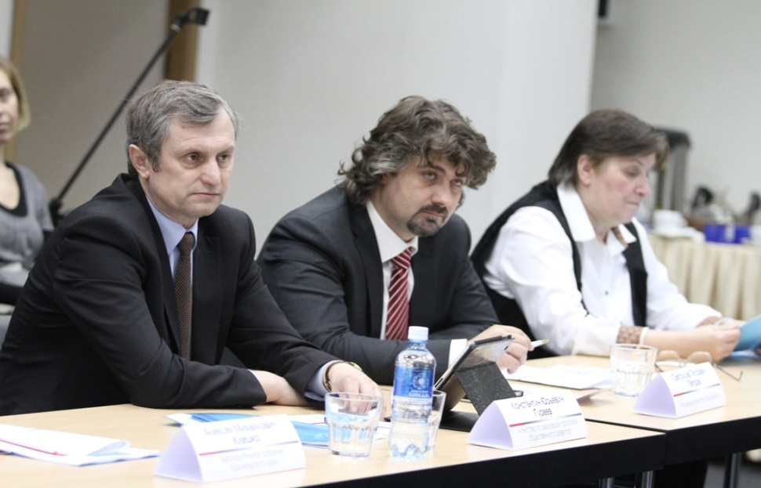
ИНСТРУМЕНТЫ
Центр инноваций в социальной сфере
Школа социального предпринимательства
Институт менторов
Региональный инвестиционный портфель
Инвестиционный комитет

Slide 4
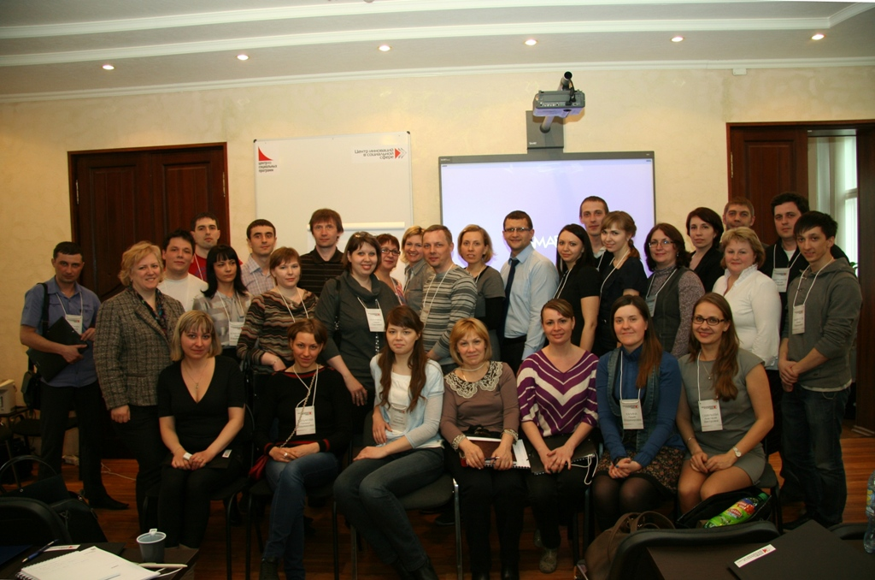
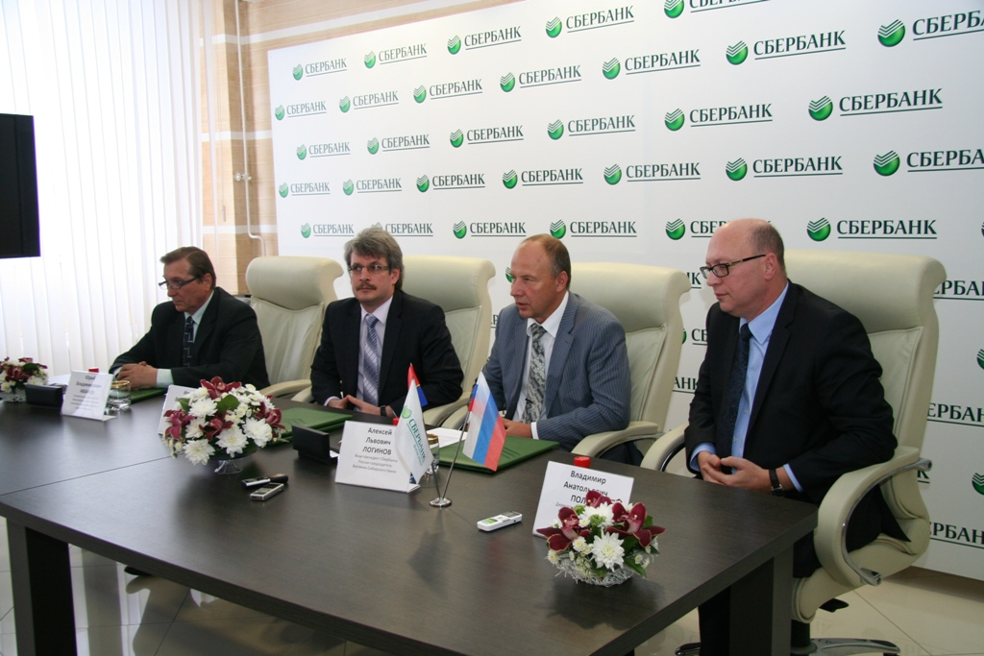
РЕЗУЛЬТАТЫ
Центры инноваций в социальной сфере в гг. Братск, Красноярск, Краснотурьинск
Разработана практическая обучающая программа
Более 100 участников Школы социального предпринимателя
Более 10 подписанных соглашений о партнерстве
Более 30 менторов

Slide 5
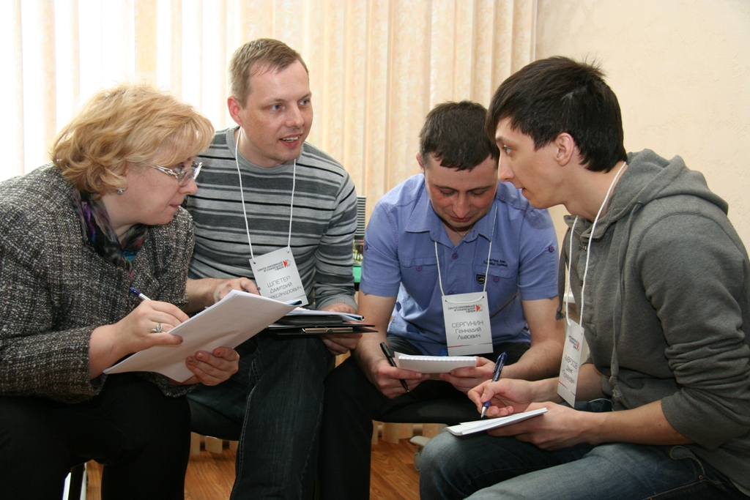
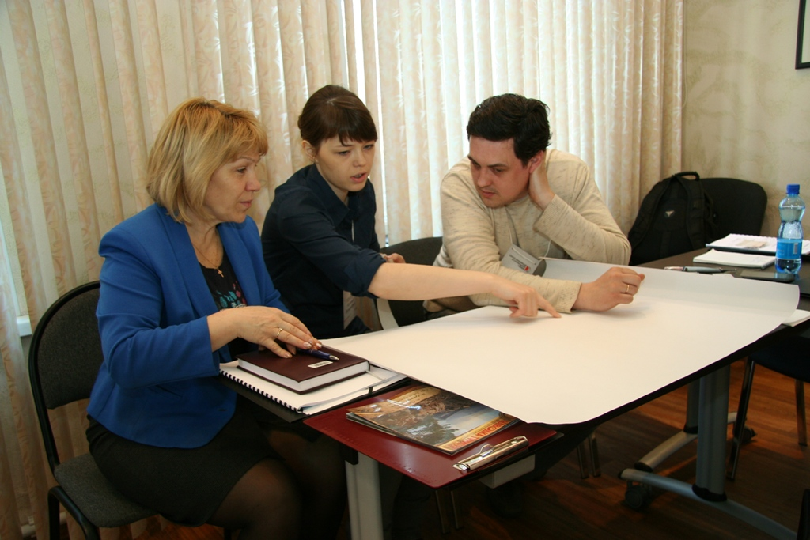
БАРЬЕРЫ
Отсутствие нормативно-правовой базы
Отсутствие последовательности
Отсутствие институциональной и инфраструктурной поддержки
Отсутствие налоговых льгот и преференций

Slide 6
СПАСИБО ЗА ВНИМАНИЕ
Игорь Сухотин
Генеральный директор Центра инноваций в социальной сфере
г. Красноярск, ул. Ленина 88, тел. 9836133218
suchotin@fcsp.ru

